Slide 1

Министерство образования и науки Республики Марий Эл
ГБУ Республики Марий Эл
«Центр психолого-педагогической, медицинской и социальной помощи«Детство»
Меры социальной поддержки, предусмотренные для детей-сирот и детей, оставшихся без попечения родителей
Исполнитель: Кузьминых Ольга Николаевна

Slide 2

Дополнительные гарантии на образование
имеют право на обучение на подготовительных отделениях образовательных организаций высшего образования (при наличии среднего общего образования);
имеют право на получение второго среднего профессионального образования по программе подготовки квалифицированных рабочих, служащих по очной форме обучения;
имеют право на однократное, а дети-сироты и дети, оставшиеся без попечения родителей, лица из их числа, с ограниченными возможностями здоровья (с различными формами умственной отсталости) на двукратное прохождение обучения по программам профессиональной подготовки по профессиям рабочих, должностям служащих по очной форме обучения.

Slide 3
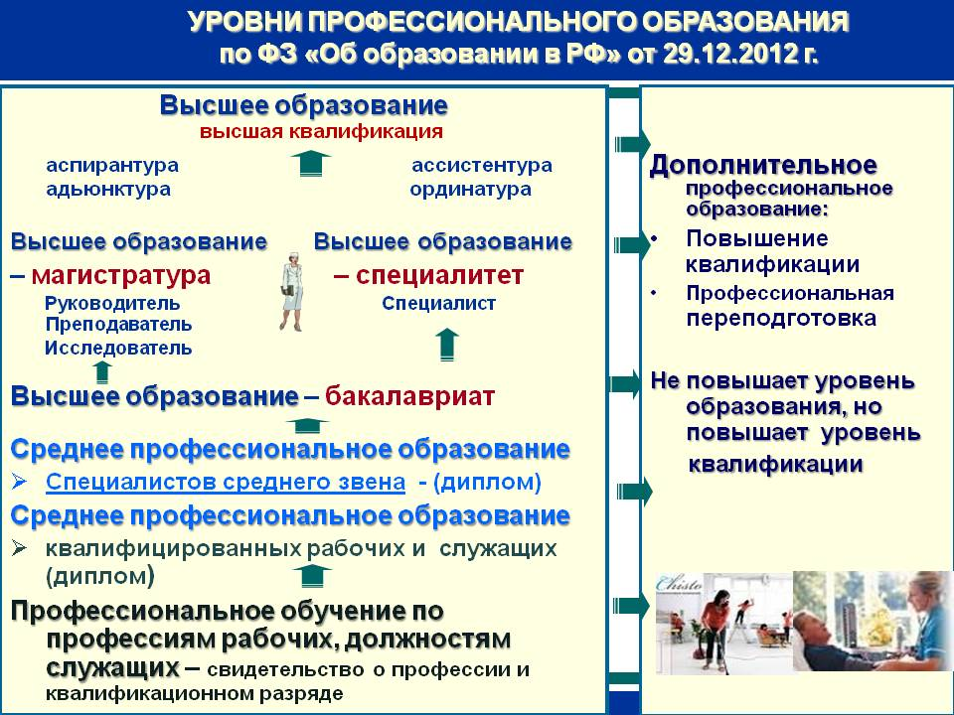

Slide 4

1
обучающиеся по очной форме обучения по основным профессиональным образовательным программам и (или) по программам профессиональной подготовки по профессиям рабочих, должностям служащих, зачисляются на полное государственное обеспечение до завершения обучения по указанным образовательным программам.
В случае достижения лицами из числа детей-сирот и детей, оставшихся без попечения родителей, лицами, потерявшими в период обучения обоих родителей или единственного родителя, обучающимися по очной форме обучения по основным профессиональным образовательным программам, возраста 23 лет за ними сохраняется право на полное государственное обеспечение и дополнительные гарантии по социальной поддержке, предусмотренные в отношении указанных лиц, до завершения обучения по таким образовательным программам;
Обучающиеся по очной форме обучения по основным профессиональным образовательным программам и (или) по программам профессиональной подготовки по профессиям рабочих, должностям служащих, (кроме такси), а также обеспечиваются бесплатным проездом на городском, пригородном транспорте, в сельской местности на внутрирайонном транспорте
А также бесплатным проездом один раз в год к месту жительства и обратно к месту учебы.

Slide 5

1
Детям-сиротам и детям, оставшимся без попечения родителей, лицам из их числа, лицам, потерявшим в период обучения обоих родителей или единственного родителя, обучающимся по очной форме обучения по основным профессиональным образовательным программам, наряду с полным государственным обеспечением выплачиваются государственная социальная стипендия, ежегодное пособие на приобретение учебной литературы и письменных принадлежностей. Размер и порядок выплаты данных пособий определяются Правительством Республики Марий Эл.

Slide 6

1
При предоставлении, академического отпуска по медицинским показаниям, отпуска по беременности и родам, отпуска по уходу за ребенком до достижения им возраста трех лет за ними на весь период данных отпусков сохраняется полное государственное обеспечение, выплачиваются государственная социальная стипендия и ежегодное пособие на приобретение учебной литературы и письменных принадлежностей.

Slide 7

1
Выпускники организаций для детей-сирот и детей, оставшихся без попечения родителей, в которых они обучались и воспитывались, выпускники организаций, осуществляющих образовательную деятельность, обучавшиеся по очной форме обучения по основным профессиональным образовательным программам и (или) по программам профессиональной подготовки по профессиям рабочих, должностям служащих, дети-сироты и дети, оставшиеся без попечения родителей, и лица из их числа, лица, потерявшие в период обучения обоих родителей или единственного родителя, за исключением лиц, продолжающих обучение по очной форме обучения по основным профессиональным образовательным программам и (или) по программам профессиональной подготовки по профессиям рабочих, должностям служащих, обеспечиваются бесплатным комплектом одежды, обуви, мягким инвентарем и оборудованием по нормам и в порядке, которые устанавливаются Правительством Республики Марий Эл, и единовременным денежным пособием.

Slide 8

1
По желанию выпускника взамен обеспечения комплектом одежды, обуви, мягкого инвентаря и оборудования ему может быть выдана денежная компенсация, размер которой устанавливается Правительством Республики Марий Эл и подлежит индексации в соответствии с законом Республики Марий Эл о республиканском бюджете Республики Марий Эл на очередной финансовый год и плановый период, или такая компенсация может быть перечислена на счет или счета, открытые на имя выпускника в банке или банках, при условии, что указанные денежные средства, включая капитализированные (причисленные) проценты на их сумму, застрахованы в системе обязательного страхования вкладов в банках Российской Федерации и суммарный размер денежных средств, находящихся на счете или счетах в одном банке, не превышает предусмотренный Федеральным законом от 23 декабря 2003 года N 177-ФЗ "О страховании вкладов в банках Российской Федерации" размер возмещения по вкладам.

Slide 9

1
Предусмотренные настоящим пунктом дополнительные гарантии по социальной поддержке не предоставляются детям-сиротам и детям, оставшимся без попечения родителей, лицам из числа детей-сирот и детей, оставшихся без попечения родителей, лицам, потерявшим в период обучения обоих родителей или единственного родителя, в случае, если указанные гарантии уже были им предоставлены за счет средств организации, где они ранее обучались и (или) воспитывались.
Выпускники организаций для детей-сирот и детей, оставшихся без попечения родителей, и лица из числа детей-сирот и детей, оставшихся без попечения родителей, обучающиеся по очной форме обучения по основным профессиональным образовательным программам и (или) по программам профессиональной подготовки по профессиям рабочих, должностям служащих за счет республиканского бюджета Республики Марий Эл или местных бюджетов и приезжающие в каникулярное время, выходные и праздничные дни в эти организации или в иные организации для детей-сирот и детей, оставшихся без попечения родителей, или в организации, осуществляющие образовательную деятельность, по решению органов управления указанных организаций могут зачисляться на бесплатное питание и проживание на период своего пребывания в них.

Slide 10

Дополнительные гарантии права на медицинское обеспечение
имеют право на предоставление им бесплатной медицинской помощи в медицинских организациях государственной системы здравоохранения, в том числе высокотехнологичной медицинской помощи, на проведение диспансеризации, оздоровления, регулярных медицинских осмотров и на направление их на лечение за пределы территории Российской Федерации;
обеспечиваются путевками в организации отдыха детей и их оздоровления (в санаторно-курортные организации - при наличии медицинских показаний), оплачиваемым проездом к месту лечения (отдыха) и обратно.

Slide 11

Ремонт жилых помещений
Право на однократное получение единовременной выплаты на ремонт жилых помещений, находящихся в собственности, в течение года по окончании срока пребывания в образовательных организациях, организациях социального обслуживания, медицинских организациях государственной и муниципальной систем здравоохранения и иных учреждениях, создаваемых в установленном законом порядке для детей-сирот и детей, оставшихся без попечения родителей, а также по завершении обучения в профессиональных образовательных организациях и образовательных организациях высшего образования, либо по окончании прохождения военной службы по призыву, либо по окончании отбывания наказания в исправительных учреждениях

Slide 12

Возврат за коммунальные услуги
оплата в размере 50 процентов занимаемой общей площади жилых помещений (в коммунальных квартирах - занимаемой жилой площади) в пределах социальной нормы площади жилья, установленной Правительством Республики Марий Эл. Меры социальной поддержки по оплате жилья предоставляются лицам, проживающим в жилых помещениях в жилищном фонде независимо от формы собственности;
оплата в размере 50 процентов коммунальных услуг (водоснабжение, водоотведение, вывоз бытовых и других отходов, газ, электрическая и тепловая энергия - в пределах нормативов потребления указанных услуг), а проживающим в домах, не имеющих центрального отопления, - топлива, приобретаемого в пределах норм, установленных для продажи населению, и транспортных услуг для доставки этого топлива.
Меры социальной поддержки по оплате коммунальных услуг предоставляются независимо от вида жилищного фонда.

Slide 13

Судебная защита прав детей-сирот и детей, оставшихся без попечения родителей
За защитой своих прав дети-сироты и дети, оставшиеся без попечения родителей, а равно их законные представители, опекуны (попечители), органы опеки и попечительства и прокурор вправе обратиться в установленном порядке в соответствующие суды Российской Федерации
Дети-сироты и дети, оставшиеся без попечения родителей, имеют право на бесплатную юридическую помощь

Slide 14

Бесплатная юридическая помощь
Адвокатская палата Республики Марий Эл
Адрес: г. Йошкар-Ола, пр. Гагарина д. 10 а
Тел. : 8 (8362) 42-64-15, 45-05-22
http://advpalata.ter12.ru/
Центр правовой защиты граждан
Адрес: г. Йошкар-Ола, ул. Зарубина, 25
Телефоны: 8(8362) 72-06-32; 8(8362)72-06-28
http://manandlaw.info/

